Slide 1
物流系统建模与仿真
第十一节 多回路系统实验

Slide 2
多回路系统
正反馈给出了一种无限增长的系统结构，现实中的系统往往有界限限制，任何变量都无法无休止的增长。
在真实世界的系统中，唯当增长的力量压倒阻碍的力量，才能够出现指数增长趋势
当系统变量增长到一定程度后，负回路作用或制衡力量压倒正反馈回路的力量，成为系统的决定因素，阻止了正反馈继续主导系统
多回路系统
多个简单反馈回路构成的系统结构
多回路系统存在主导回路

Slide 3
案例1:人口增长系统
案例1
右侧是因果分析时多次分析过的系统-人口自然增长系统
该系统由两个回路构成
因果分析图：两个一阶回路构成了系统结构，系统中仍然仅有一个状态变量（人口总量），因此仍然是一阶系统
系统流图： 仅有一个存量，人口总量左右两边分别是由流量和常参数构成的一个正反馈结构和一个负反馈结构。
正反馈结构强化增长，负反馈结构具有寻的特性，制约正反馈的增长

Slide 4
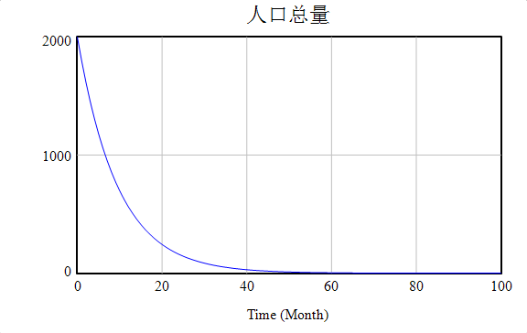
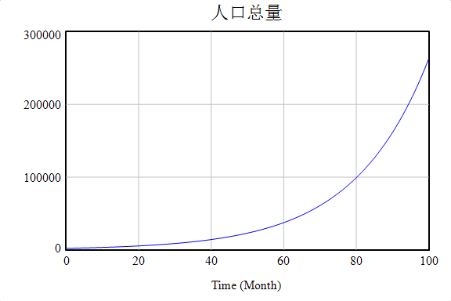
主导回路
以人口系统为例，调整参数
方案1：
令出生率为0.3，死亡率为0.4
方案2：
令出生率为0.3，死亡率为0.25
方案3：
领出生率为0.3，死亡率为0.3
对比三种方案中存量的变化特点，分别分析哪个回路占据着主导作用。

Slide 5
案例2:人口的多回路系统
根据右侧因果分析图做出人口增长系统
分析主导回路
利用表函数和图形分析净增长率

Slide 6
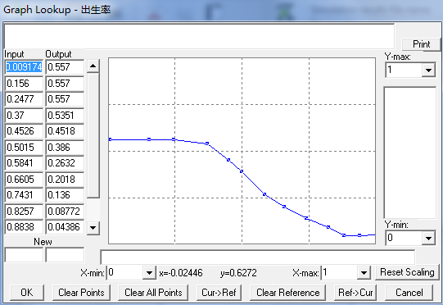
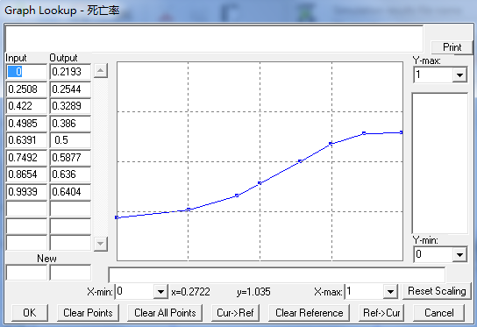

Slide 7
案例3:超调模式
负反馈中的延迟
在案例2基础上考虑，实际承载力并非立刻发生变化，而是有一定时间的延迟，即人口增加后经过一年使用资源才实际造成承载力发生变化。请将延迟加入系统当中推演人口总量的变化趋势
实际承载力=DELAY1(人口总量，1）/资源承载力

Slide 8
超调模式
案例3中显示了一阶系统一种新的调节模式，超调模式
增长方式
带波动的S型增长
仍然有平衡点
区别于振荡模式
原因
控制调节的回路中存在延迟

Slide 9
超调模式原理
在负反馈回路中加入延迟
围绕承载能力出现反复调整现象
正负多回路一阶系统基本结构

Slide 10
案例4:过度调节模式
在案例3的基础上继续考虑增加新的条件：
假设资源承载力并非可再生，即变量资源承载力是会被消耗的。此时系统如何变化。
右侧给出了该情景的因果分析图，尝试转化为仿真模型

Slide 11
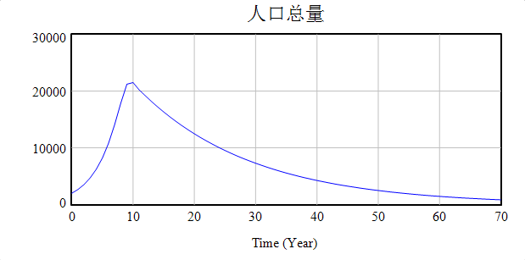
过度与崩溃
案例3中，资源承载力在人口系统中充当了负反馈回路中的目标变量。案例考虑到资源消耗后该变量不再是常数量，而是会逐步降低的变量，由于承载力的变化经过负反馈回路传导到增长系统中，平衡回路的目标值逐步压缩导致系统趋于崩溃。

Slide 12
目标变量的消耗
本例中目标变量由案例3的常数转变为了可变变量，出于方便起见该变量可以设置为存量，这也超出了一阶系统范围，变为了二阶系统。

Slide 13
案例5:流行扩散系统
疾病传播
某种疾病具有传播性，原始患病人数为10，总人口为100，该疾病每次接触的感染概率经过测定大致为0.1，而人群中的接触系数为0.02。做出疾病传播变化的系统仿真

Slide 14
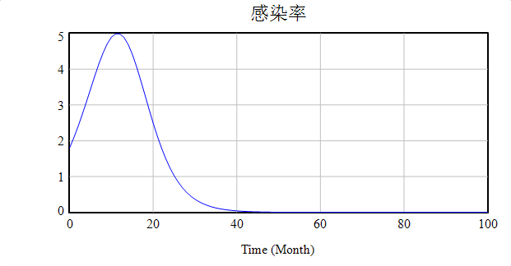
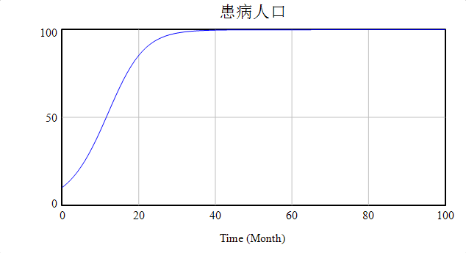
思考问题：主导回路如何实现转移？

Slide 15
案例6:路径锁定实验
Polya实验：往罐子里装石头，有黑色和白色两种石头，每次选择一种颜色的石头放进去。每次向罐子里放什么颜色的石头时随机的，下一次放入白色或黑色石头的概率等于当前该颜色石头在罐子里的比例。

Slide 16
分析POLYA过程中回路的极性
问题：POLYA系统模型中的正负回路，谁是起关键作用的主导回路？

Slide 17
Polya过程的系统方程
黑色石头=INTEG(每次投放黑色石头，1）
白色石头=INTEG(每次投放白色石头，1）
每次投放黑色石头=IF THEN ELSE(随机投放的石头概率<黑色石头比例, 每次投放的石头 ,0 )
每次投放白色石头=IF THEN ELSE(1-随机投放的石头概率<白色石头比例, 每次投放的石头 , 0)
随机投放的石头概率=RANDOM UNIFORM(0, 1 , 11)
思考问题：正负反馈回路在路径锁定现象中哪一类起到主导作用？

Slide 18
实验总结
由简单一阶系统逐步实现多回路组合
负反馈的稳态发展
S型增长模式
反馈回路带有延迟的超调模式
目标消耗导致的过度调节模式
由一阶向二阶系统的过渡
主导回路的转移
双正反馈主导的子系统造成路径锁定

